Slide 1
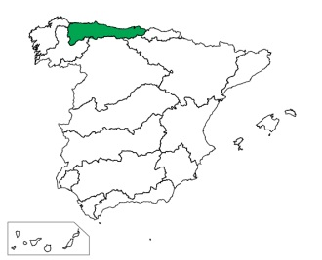
Demarcación Hidrográfica del Cantábrico Occidental
Tercer ciclo de planificación hidrológica
Esquema de Temas Importantes
20 de octubre de 2020
Notes:
CAMBIAR MAPA

Slide 2
Objetivos de la planificación hidrológica
Sus objetivos principales son alcanzar el buen estado en las masas de agua y prevenir su deterioro, así como promover el uso sostenible del agua, atendiendo las demandas actuales y futuras y garantizando su calidad.
Asimismo, contribuye a prevenir los efectos de fenómenos extremos como inundaciones y sequías.

Slide 3
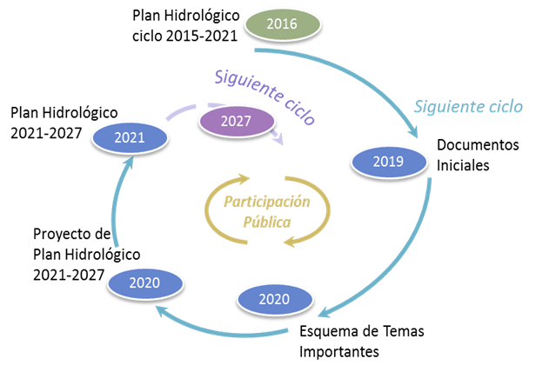
Proceso de Planificación Hidrológica
Se recuerda que el plazo de consulta publica está prorrogado hasta el 30 de octubre.
FASE ACTUAL

Slide 4
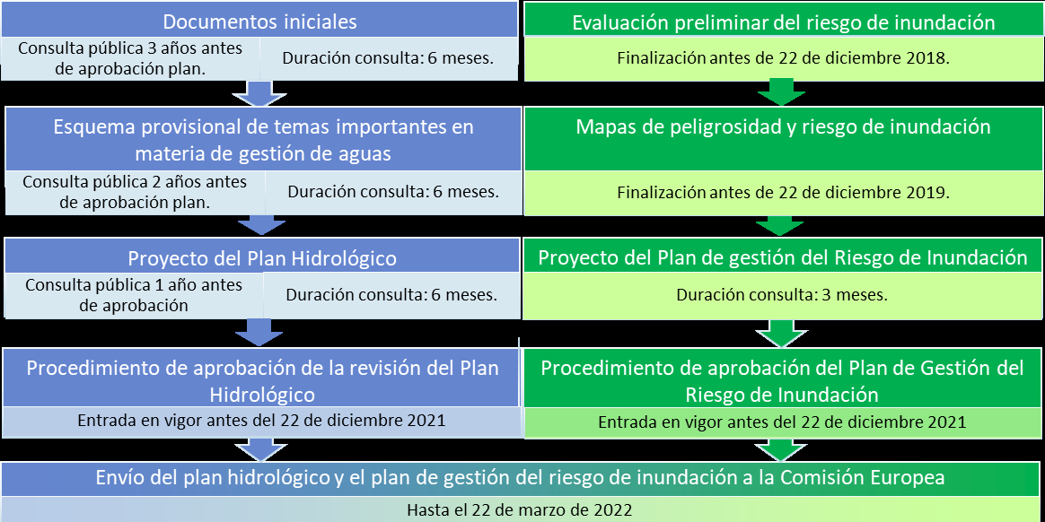
Etapas del proceso de planificación hidrológica

Slide 5
Objetivos del Esquema de Temas Importantes
Identificar los principales problemas relacionados con la gestión del agua en cada demarcación, así como las posibles alternativas de solución.
Identificar, definir y valorar los principales problemas de la demarcación hidrográfica
Objetivos
del E.T.I.
Plantear y valorar las posibles alternativas de actuación para solucionar los problemas
Concretar posibles decisiones a adoptar en la posterior configuración del Plan Hidrológico

Slide 6
Planteamiento del Esquema de Temas Importantes
CONSEJO DEL AGUA DE LA DEMARCACIÓN
Propuestas y sugerencias de las partes interesadas
Esquema provisional de Temas Importantes
Esquema de Temas Importantes
Observaciones de la Consulta Pública

Slide 7
Contenido del Esquema de Temas Importantes
Descripción y localización del problema.
Naturaleza y origen de las presiones generadoras del problema, incluyendo los sectores y actividades generadoras.
Planteamiento de alternativas, incluyendo los sectores y actividades afectadas por las posibles soluciones:
Previsible evolución del problema bajo el escenario tendencial (alternativa 0).
Soluciones alternativas, en su caso.
Decisiones que pueden adoptarse de cara a la configuración del futuro Plan.
Temas relacionados
Memoria
Introducción
Elementos y planteamiento
Temas importantes
Presiones e impactos y sectores de riesgo para los objetivos
Directrices para revisión del PH
Anexo I
Cada una de las 18 fichas

Slide 8
Temas Importantes del tercer ciclo
I. Cumplimiento de objetivos medioambientales | 1 | Contaminación de origen urbano
 | 2 | Contaminación puntual por vertidos industriales
 | 3 | Contaminación difusa
 | 4 | Otras fuentes de contaminación
 | 5 | Alteraciones hidromorfológicas y ocupación del dominio público
 | 6 | Mantenimiento de caudales ecológicos
 | 7 | Especies alóctonas invasoras
 | 8 | Protección de hábitat y especies asociadas a zonas protegidas
II. Atención de las demandas y racionalidad del uso | 9 | Abastecimiento urbano y a la población dispersa
 | 10 | Adaptación de los escenarios de aprovechamiento a las previsiones de Cambio Climático
 | 11 | Otros usos
III. Seguridad frente a fenómenos extremos | 12 | Inundaciones
 | 13 | Sequías
 | 14 | Otros fenómenos adversos
IV. Conocimiento y gobernanza | 15 | Coordinación entre administraciones
 | 16 | Recuperación de costes y financiación del programa de medidas
 | 17 | Mejora del conocimiento
 | 18 | Sensibilización, formación y participación pública

Slide 9
PARTICIPACIÓN ACTIVA
Previsión inicial de talleres de participación activa dinamizados por empresa especializada:
Temática de los talleres | Fecha | Lugar | Horario
Saneamiento y depuración de aguas residuales, otras fuentes de contaminación y protección de hábitats | 22/ abril | Oviedo | 17:00-20:00
Satisfacción de las demandas. Fenómenos extremos | 23/ abril | Oviedo | 17:00-20:00
Satisfacción de las demandas. Fenómenos extremos | 30/ abril | Santander | 17:00-20:00
Saneamiento y depuración de aguas residuales, otras fuentes de contaminación y protección de hábitats | 7/ mayo | Santander | 17:00-20:00
SUSPENDIDOS

Slide 10
PARTICIPACIÓN ACTIVA
Taller general mediante videoconferencia (WEBINAR)
6-abr-20 | ETI Cantábrico Occidental | Webinar | -
4 talleres temáticos mediante videoconferencia (ZOOM) dinamizados por empresa especializada:
Temática de los talleres | Fecha | Horario
Saneamiento y depuración de aguas residuales y otras fuentes de contaminación | 25/ septiembre | 10:00-12:30
Fenómenos extremos. | 29/ septiembre | 10:00-12:30
Protección de hábitats y especies. | 15/ octubre | 10:00-12:30
Satisfacción de las demandas. | 20/ octubre | 10:00-12:30

Slide 11
DENTRO DEL BLOQUE II DEL EPTI
II. Atención de las demandas y racionalidad del uso
Temas relacionados con el taller:
Tema 9. Abastecimiento urbano y a la población dispersa
Tema 10. Adaptación de los escenarios de aprovechamiento a las previsiones de Cambio Climático
Tema 11. Otros usos

Slide 12
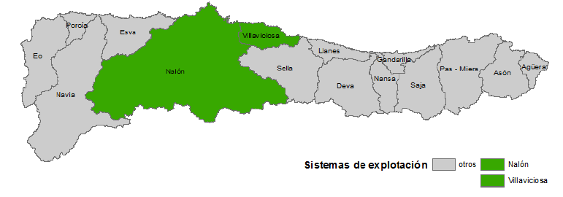
Abastecimiento urbano y a la población dispersa
En el total de la zona se concentran 907.049 habitantes, el 84% de la población de la comunidad autónoma, en una superficie del 27% de la superficie total.
Cuenta con unos recursos superficiales en torno a 3.600 Hm³/año, mientras que la demanda se puede estimar, para el año 2033, en 325 Hm³/año.
Los recursos disponibles son bastante superiores a las demandas de agua, por lo que, en principio, los posibles problemas de abastecimiento tendrán más relación con un déficit del volumen de regulación que con un déficit de recursos. Esto queda de manifiesto cuando se realiza un análisis del balance entre recursos y demandas mes a mes, en el que se concluye que existen algunas dificultades para mantener el caudal ecológico en algunos tramos de río.

Slide 13
Abastecimiento urbano y a la población dispersa
Cambios en el presente ciclo
En el actual ciclo de planificación se ha producido los siguientes cambios:
El pacto de abastecimiento alcanzado entre la industria ArcelorMittal, Cadasa y el Principado de Asturias, con el que se podrá regularizar el uso del agua de la concesión del canal del Narcea por otros usuarios distintos del titular de la concesión, que son ArcelorMittal y el Ayuntamiento de Avilés.
La adquisición por parte de Cadasa de la piscifactoría de Rioseco que puede suponer un notable alivio a los problemas del abastecimiento a la Zona Central de Asturias y un incremento de las posibilidades de regulación del sistema Tanes-Rioseco.
El cese de la actividad y desmantelamiento de las Centrales Térmicas del Narcea y de Lada.

Slide 14
Abastecimiento urbano y a la población dispersa
Alternativas en análisis
Aprovechamiento de volúmenes muertos de embalses
Relajación de caudales ambientales y modificaciones concesionales
Reconversión de usos del embalse de La Barca en el río Narcea
Aprovechamiento de aguas subterráneas convencionales
Reconversión de las explotaciones en desuso mineras en embalses subterráneos
Desalinización
Incremento del aprovechamiento del embalse de Arbón.
Mejoras en la gestión de la demanda (Para todas)

Slide 15
Abastecimiento urbano y a la población dispersa
Abastecimiento a Cantabria
La Comunidad Autónoma de Cantabria tiene una superficie de 5.321 km², y coexisten tres vertientes hidrográficas, la Atlántica, Cantábrica y Mediterránea. La vertiente que representa una mayor superficie corresponde a la cantábrica con unos 4.448 km², la atlántica 97 km² y la mediterránea unos 776 km².
Tiene una población casi 600.000 habitantes distribuidos muy irregularmente.
En valores medios, los recursos disponibles son bastante superiores a las demandas de agua. A pesar de ser una región húmeda en términos generales, no puede satisfacer de manera natural la demanda de agua concentrada en los grandes núcleos costeros durante los meses de verano. Esto obliga a disponer de elementos de regulación del recurso en los que se pueda almacenar el agua necesaria para los periodos de estiaje o en situaciones de sequía.
En este sistema está a falta de resolución la tramitación de una autorización para regular aguas excedentes de las vertientes cantábricas en período de aguas altas para su regulación en el embalse del Ebro, mediante la utilización de las obras del Bitrasvase Ebro-Pas-Besaya.

Slide 16
Abastecimiento urbano y a la población dispersa
Alternativas en análisis
Relajación de caudales ambientales y modificaciones concesionales
Estrategias de explotación entre administraciones
Nuevos elementos de regulación (Lago de Reocín)
Aprovechamiento de aguas subterráneas
Desalinización
Mejoras en la gestión de la demanda (Para todas)

Slide 17
DECISIONES PARA EL PLAN HIDROLÓGICO
Avanzar y concretar las medidas de carácter genérico del segundo ciclo que se están desarrollando para la Zona Central de Asturias y Cantabria, tanto por las Comunidades Autónomas como por la Confederación Hidrográfica del Cantábrico.
Continuar apoyo de mejora de estructura organizativa de los entes gestores de los servicios del agua, potenciando la correcta gestión del ciclo integral del agua y el impulso a las políticas de tarificación que permitan a los entes gestores afrontar los costes de servicios y contribuyan al uso sostenible.
Avanzar la implantación de los mecanismos de control de volúmenes de agua detraídos y en el seguimiento del cumplimiento de los condicionados de las concesiones.
Desarrollar Planes de Gestión de la demanda, recogidos en el artículo 66 de la normativa del plan e impulsar su implantación.
Mejorar del conocimiento de los escenarios climáticos futuros y las necesidades de mitigación en relación con el abastecimiento.
Definir e implementar indicadores de abastecimiento, incluyendo garantía, eficacia y tarificación, permitiendo un buen seguimiento. Artículo 67 de la normativa del Plan vigente.

Slide 18
DENTRO DEL BLOQUE II DEL EPTI
II. Atención de las demandas y racionalidad del uso
Temas relacionados con el taller:
Tema 9. Abastecimiento urbano y a la población dispersa
Tema 10. Adaptación de los escenarios de aprovechamiento a las previsiones de Cambio Climático
Tema 11. Otros usos

Slide 19
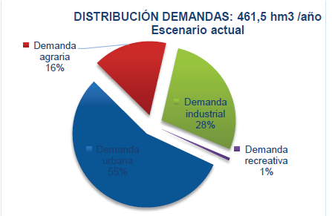
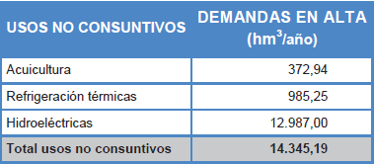
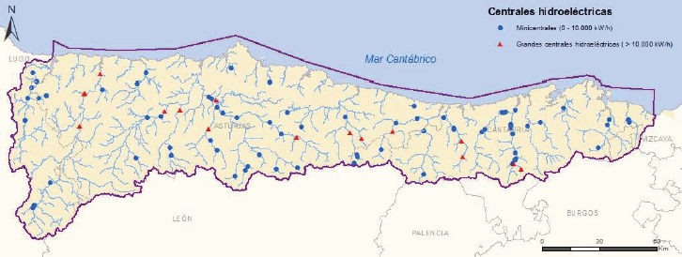
PLAN HIDROLÓGICO VIGENTE
Los otros usos consuntivos más significativos son industriales e hidroeléctricos.
Se prevén estabilizados para los próximos horizontes.
Uso hidroeléctrico:
No consuntivo 12.987 Hm³/año
Alteraciones morfológicas y alteración de régimen

Slide 20
DIAGNÓSTICO DEL EpTI
No son un problema significativo en cuanto a la satisfacción de sus demandas.
Las alteraciones hidromorfológicas conjuntamente con otras presiones suponen riesgo para cumplimiento de OMA. Caudales ecológicos en marcha.
OPORTUNIDADES:
El cese de la actividad y desmantelamiento de las Centrales Térmicas del Narcea y de Lada.
El pacto de abastecimiento alcanzado entre la industria ArcelorMittal, Cadasa y el Principado de Asturias.
La adquisición por parte de Cadasa de la piscifactoría de Rioseco.

Slide 21
DECISIONES PARA EL PLAN HIDROLÓGICO
Profundizar en la concreción de las medidas de reutilización de aguas regeneradas, a través del desarrollo de los correspondientes estudios de alternativas definiendo la localización, infraestructuras necesarias, usuarios potenciales e implicaciones socioeconómicas y ambientales.
Mejora en el conocimiento de los escenarios climáticos futuros y de las necesidades que pueden plantear en relación con el servicio de estas demandas.
La mejora del seguimiento y control de los volúmenes de agua detraídos y, en general, del cumplimiento del condicionado de las concesiones, a través de la Orden ARM/1312/2009, de 20 de mayo y de los Programas de Inspección de la CHC.
Mejorar la compatibilización de los usos lúdicos en algunas masas de agua.

Slide 22
Encuesta en: https://es.surveymonkey.com/r/ETI_CHCantabrico_COC
Tercer ciclo de planificación hidrológica
Esquema de Temas Importantes
VUESTRAS APORTACIONES SON MUY IMPORTANTES

